Slide 1
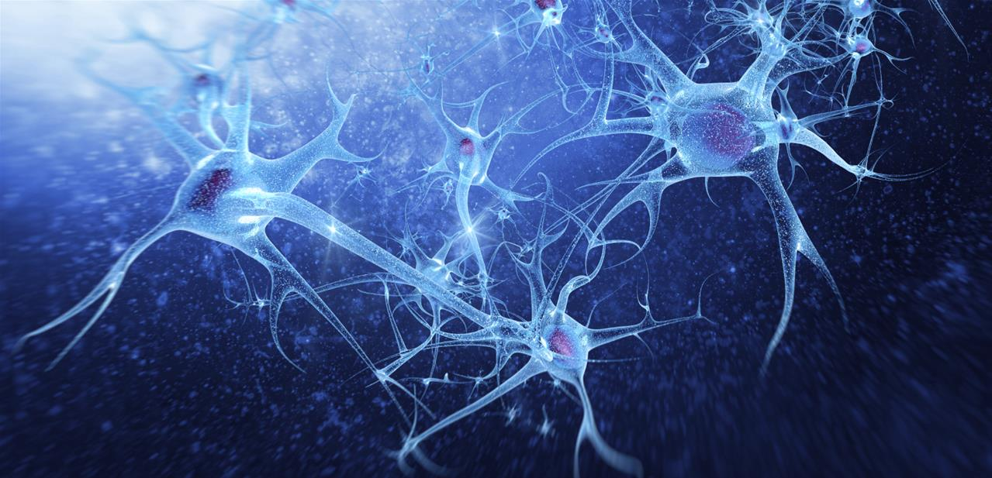
Comprendre le cerveau pour mieux apprendre ?
Martine Thomas
martine.thomas@universite-paris-saclay.fr
Institut Villebon-Georges Charpak

Slide 2
Définition
Le cerveau est le centre du système nerveux
Il est capable d’intégrer les informations
Il est capable de contrôler la motricité
Il assure les fonctions cognitives

Slide 3
Pourquoi chercher à comprendre le cerveau?
Pour une raison philosophique...
Organe qui perçoit, qui pense, et qui agit
Permet de donner un sens à l’existence

Slide 4
Pourquoi chercher à comprendre le cerveau?
Pour une raison sociologique
Se gère lui-même et gère également tout l’organisme (sorte de chef d’orchestre)
Responsable de nos comportements,
de nos interactions avec les autres individus, donc avec la société

Slide 5
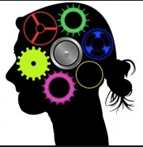
Pourquoi chercher à comprendre le cerveau?
Pour une raison scientifique...
Son fonctionnement commence à être mieux connu :
avancées fantastiques dans la compréhension
de la genèse de nos facultés intellectuelles et de nos émotions
des comportements moteurs qui en sont
l’expression

Slide 6
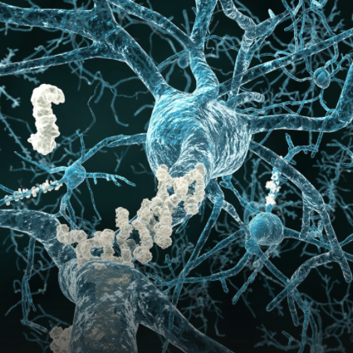
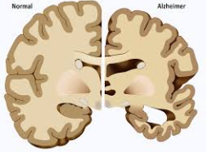
Pourquoi chercher à comprendre le cerveau ?
Pour une raison médicale ...
Permettre une meilleure compréhension du cerveau dans le cadre :
d’un fonctionnement différent du cerveau : troubles du spectre de l’autisme, ...
de maladies neurologiques: Alzheimer, Parkinson, sclérose en plaque, épilepsie...
de maladies psychologiques : dépression, TOC...

Slide 7
QUELQUES NOTIONS DE BASE
1,3 kg
Baigne dans le liquide céphalo-rachidien
Très bien protégé par
3 membranes : les méninges
la boite crânienne
Très vascularisé (donc oxygéné)
Nutriment principal : le glucose

Slide 8
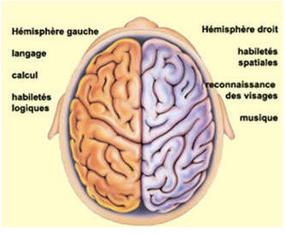
QUELQUES NOTIONS DE BASE
Formé de 2 hémisphères
Chaque hémisphère
reçoit des informations
des sens et commande
les mouvements de la partie
opposée du corps
Habilités spatiales, reconnais-sance des visages, musique
Langues
Calcul,
Habilités logiques

Slide 9
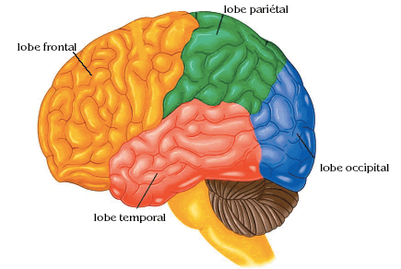
QUELQUES NOTIONS DE BASE

Slide 10
QUELQUES NOTIONS DE BASE
Centres qui traitent des impulsions nerveuses liées au sens du toucher
Centres responsables de la coordination motrice volontaire
Centres responsables de la vision
Centres responsables de traitement et de corrélation des sens auditif et olfactif

Slide 11
QUELQUES NOTIONS DE BASE
Le système nerveux central (SNC)
Le système nerveux est constitué d’environ 100 milliards de neurones formant un agencement quasi infini de connexions, chaque neurone étant connecté à 10000 autres (10¹³ synapses).
Nombre d’états différents du cerveau = 2¹⁰ ⁰⁰⁰ ⁰⁰⁰ ⁰⁰⁰ ⁰⁰⁰ . (> nb de particules élémentaires dans l’univers!!!)
Pour cette raison, le cerveau est bien, et de très loin, l’ordinateur le plus complexe de la planète !
Cellules gliales : 10 à 50 fois plus nombreuses que les neurones
Cortex ou substance grise: partie la plus superficielle du cerveau (corps cellulaires des neurones)
Substance blanche: prolongement des neurones entourés d’une gaine de myéline
Au centre: noyaux gris centraux impliqués dans le contrôle du comportement et dans l’apprentissage
Chez l’Homme le développement du cerveau a lieu dans les derniers stades de l’embryogenèse; son développement et celui de la boite crânienne ne sont pas terminés à la naissance et se poursuivent après la naissance.

Slide 12
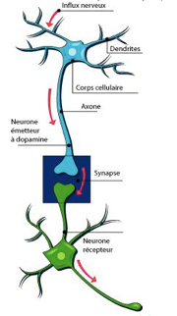
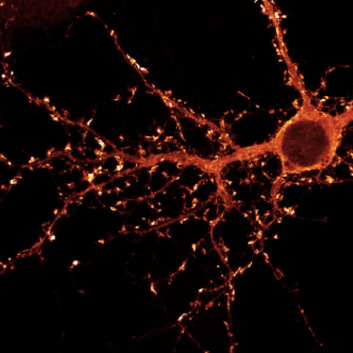
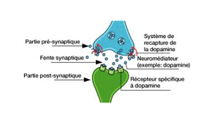
QUELQUES NOTIONS DE BASE
Le cerveau,
un expert en communication...
Les neurones communiquent entre eux par des signaux électriques (influx nerveux)

Slide 13
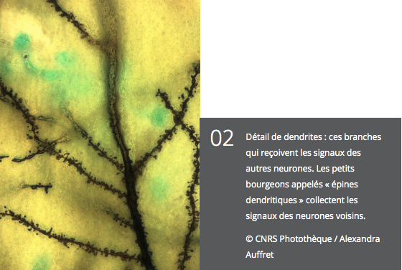
Et si on l’observait?
Le cerveau,
un expert en communication...
Les neurones communiquent entre eux par des signaux de fumée

Slide 14
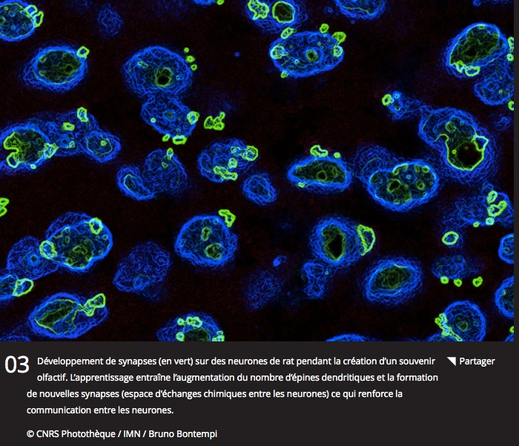
Et si on l’observait?
Et si
on l’observait?
Que se passe-t-il pendant un souvenir? (ici souvenir olfactif)

Slide 15
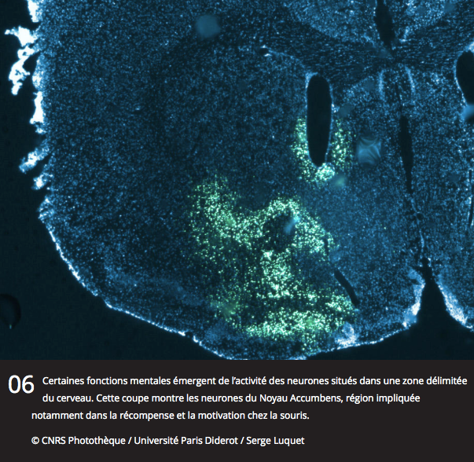
Et si on l’observait?
Mise en évidence de la région impliquée dans la récompense et la motivation

Slide 16
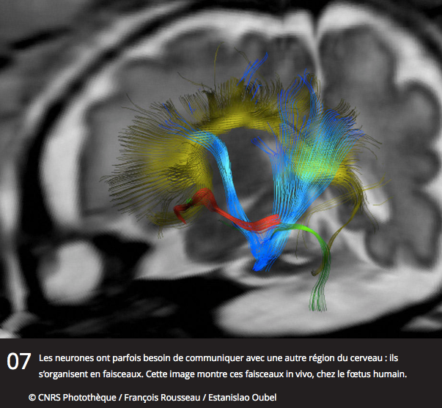
Et si on l’observait?
Une organisation des neurones en faisceaux permet la communication entre différentes régions du cerveau

Slide 17
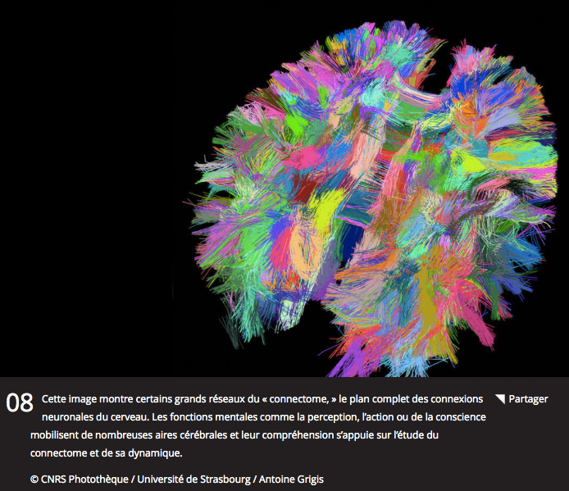
Et si on l’observait?

Slide 18
QUE SE PASSE-T-IL LORSQu’on apprend?
Le cerveau est en charge de tout ce que nous faisons (consciemment ou pas)
Il est siège de la mémoire
À court terme
A long terme
Il est siège de la raison et de la logique

Slide 19
QUE SE PASSE-T-IL LORSQu’on apprend?
Apprendre c’est créer des connexions entre les neurones, l’information va circuler de manière plus fluide
(forêt dans laquelle on va créer un chemin...)

Slide 20
QUE SE PASSE-T-IL LORSQu’on apprend?
Apprendre c’est créer des connexions entre les neurones, l’information va circuler de manière plus fluide
(forêt dans laquelle on va créer un chemin...)
Automatisation de certaines tâches

Slide 21
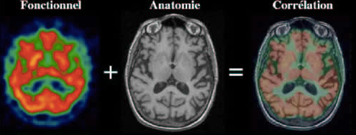
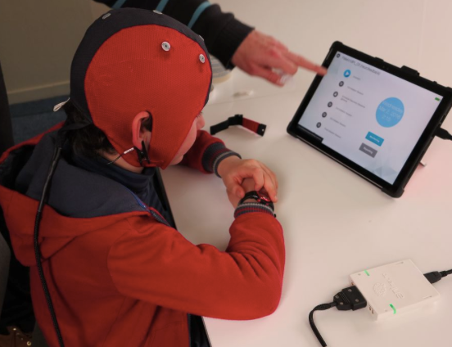
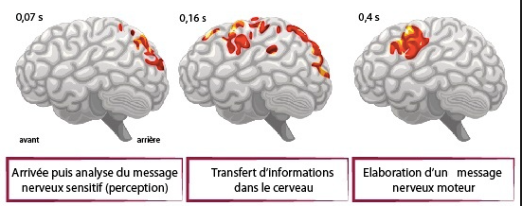
QUE SE PASSE-T-IL LORSQu’on apprend? Ce que nous apprennent les neurosciences...
Comment? Les techniques
IRMf: Imagerie par Résonnance Magnétique fonctionnelle
Electroencéphalogramme EEG
Capacité du cerveau à créer de nouvelles cellules et de nouvelles connexions tout au long de sa vie

Slide 22
QUE SE PASSE-T-IL LORSQu’on apprend? Ce qui favorise ou empeche les apprentissages...
Vos propositions?

Slide 23
QUE SE PASSE-T-IL LORSQu’on apprend? Ce qui favorise ou empeche les apprentissages...
Émotions
(peur, stress, anxiété...) augmente cortisol
Émotions
(plaisir, joie...)
sédentarité
Alimentation équilibrée
faim
hydratation
fatigue
Activité physique (oxygénation des neurones)

Slide 24
Merci de votre attention !

Slide 25
Et maintenant, quelques questions…

Slide 26
QUELQUES NOTIONS DE BASE
Formé de 2 hémisphères
Chaque hémisphère
reçoit des informations
des sens et commande
les mouvements de la partie
opposée du corps
Habilités spatiales, reconnais-sance des visages, musique
Langues
Calcul,
Habilités logiques

Slide 27
QUELQUES NOTIONS DE BASE
Formé de 2 hémisphères
Chaque hémisphère
reçoit des informations
des sens et commande
les mouvements de la partie
opposée du corps

Slide 28
QUELQUES NOTIONS DE BASE
Le système nerveux central (SNC)
Le système nerveux est constitué d’environ 100 milliards de neurones formant un agencement quasi infini de connexions, chaque neurone étant connecté à 10000 autres (10¹³ synapses).
Nombre d’états différents du cerveau = 2¹⁰ ⁰⁰⁰ ⁰⁰⁰ ⁰⁰⁰ ⁰⁰⁰ . (> nb de particules élémentaires dans l’univers!!!)
Pour cette raison, le cerveau est bien, et de très loin, l’ordinateur le plus complexe de la planète !
Cellules gliales : 10 à 50 fois plus nombreuses que les neurones
Cortex ou substance grise: partie la plus superficielle du cerveau (corps cellulaires des neurones)
Substance blanche: prolongement des neurones entourés d’une gaine de myéline
Au centre: noyaux gris centraux impliqués dans le contrôle du comportement et dans l’apprentissage
Chez l’Homme le développement du cerveau a lieu dans les derniers stades de l’embryogenèse; son développement et celui de la boite crânienne ne sont pas terminés à la naissance et se poursuivent après la naissance.

Slide 29
QUELQUES NOTIONS DE BASE
Le cerveau,
un expert en communication...
Les neurones communiquent entre eux par des signaux électriques (influx nerveux)

Slide 30
Et si on l’observait?
Le cerveau,
un expert en communication...
Les neurones communiquent entre eux par des signaux électriques (influx nerveux)
Les neurones communiquent entre eux par des signaux de fumée

Slide 31
QUELQUES NOTIONS DE BASE
1,3 kg
Baigne dans le liquide céphalo-rachidien
Très bien protégé par
3 membranes : les méninges
et la boite crânienne
Très vascularisé (donc oxygéné)
Nutriment principal : le glucose
Oh punaise!...

